Slide 1
শুভেচ্ছা সকলকে

Slide 2
পরিচিতি
পাঠ পরিচিতি
শ্রেণিঃ নবম ও দশম
বিষয়ঃ হিসাব বিজ্ঞান
অধ্যায়ঃ তৃতীয়
শাহ মোহাম্মদ লুৎফুল হায়দার
বি.কম (অনার্স),বিএড
সহকারি শিক্ষক
লুৎফুন্নেছা বালিকা বিদ্যানিকেতন
পাগলা,গফরগাঁও, ময়মনসিংহ ।
মোবাইলঃ ০১৭১৯-৫২৭৯৮০
E-mail: smlh1978@gmail.com

Slide 3
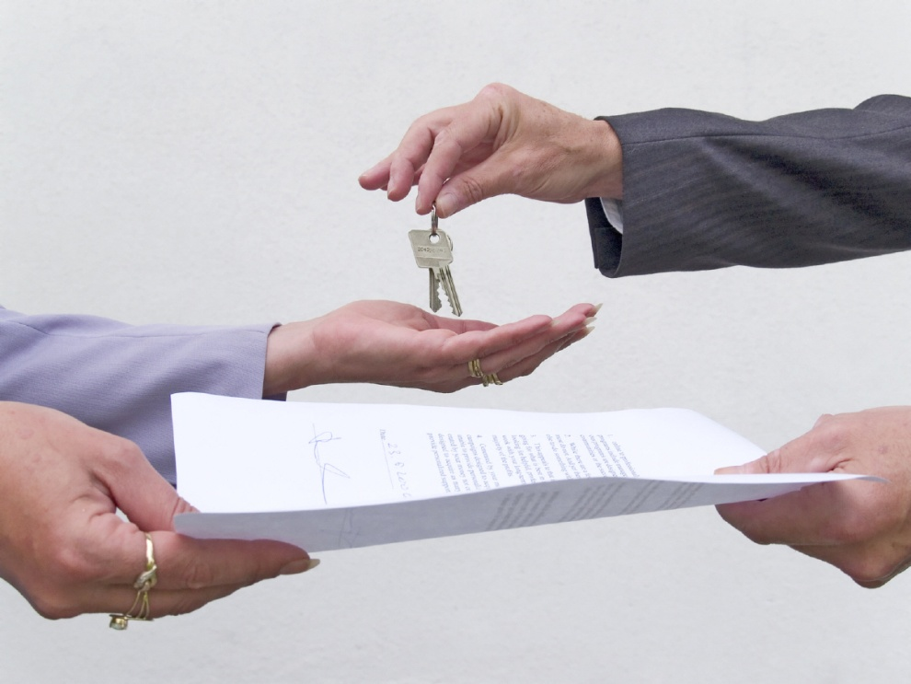
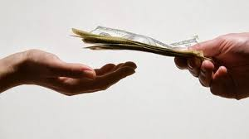
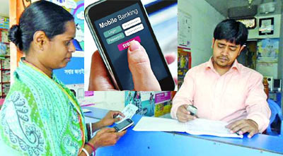
ছবিগুলো দেখ এবং চিন্তা করে উত্তর দাও...
এখানে কতজন মানুষ দেখতে পাচ্ছ?
দুইজন
এই ছবিতে কী দেখতে পাচ্ছ?
মনে হয় কোন চুক্তি হস্তান্তর হচ্ছে
এই ছবি দ্বারা কী বুঝা যায়?
গ্রহণ-দান
এই ছবিতে কী বুঝা যায়?
আদান-প্রদান

Slide 4
প্রথম ছবিতে দেখলাম দুইজন মানুষ।
দ্বিতীয় ছবিতে চুক্তি হচ্ছে
তৃতীয় ছবিতে গ্রহণ-দান
শেষ ছবিতে দেখলাম আদান-প্রদানের
তাহলে বলতো প্রত্যেকটি ছবিতে কয়টি পক্ষ দেখতে পেলাম?
দু’টি পক্ষ
এবার বলো দু’টি পক্ষকে হিসাববিজ্ঞানের ভাষায় বলে-
দ্বৈত স্বত্বা বা দু’তরফা দাখিলা

Slide 5
দুতরফা দাখিলা পদ্ধতি

Slide 6
শিখনফল
এই পাঠশেষে শিক্ষার্থীরা
দু’তরফা দাখিলা পদ্ধতি কি তা বলতে পারবে।
লেনদেনের দ্বৈতস্বত্বা নীতি ব্যাখ্যা করতে পারবে।
দু’তরফা দাখিলা পদ্ধতির মূলনীতি/বৈশিষ্ট্য ব্যাখ্যা করতে পারবে।
দু’তরফা দাখিলা পদ্ধতির সুবিধা সমুহ ব্যাখ্যা করতে পারবে।

Slide 7
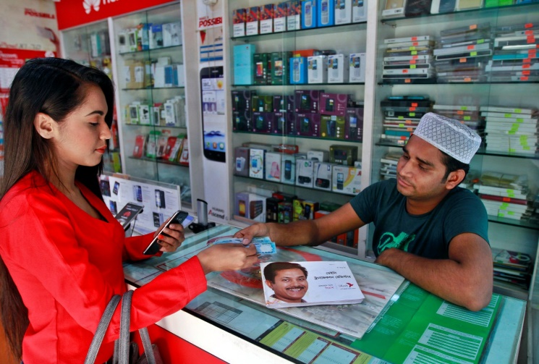
গ্রহিতা
দাতা
সুবিধা গ্রহণকারি
সুবিধা প্রদানকারি
ডেবিট পক্ষ
ক্রেডিট পক্ষ
ক্রেডিট টাকা
ডেবিট টাকা

Slide 8
একক কাজ
সময়ঃ৩মিনিট
দ্বৈত সত্তা বলতে কি বুঝ।

Slide 9
মূলনীতি বা বৈশিষ্ট্য
দ্বৈত সত্বা
দাতা ও গ্রহীতা
ডেবিট ও ক্রেডিট
সমান অঙ্ক
সামগ্রীক ফলাফল

Slide 10
এসো জেনে নিই দু’তরফা দাখিলা পদ্ধতির
বৈশিষ্ট্যসমূহ……

Slide 11
দুতরফা দাখিলা হিসাবপদ্ধতির মূলনীতি/বৈশিষ্ট্য
দুতরফা দাখিলা পদ্ধতি হচ্ছে হিসাব বিজ্ঞাবের সবচেয়ে নির্ভরযোগ্য,বিজ্ঞনসম্মত, পূর্ণাঙ্গ ও স্বয়ংসম্পূর্ণ হিসাব সংরক্ষণ পদ্ধতি।
দুতরফা দাখিলা পদ্ধতির মূলনীতিগুলো নিম্মরূপঃ
১।দ্বৈত সত্তা

Slide 12
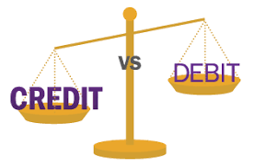
২।দাতা ও গ্রহিতাঃ
৩।ডেবিট ও ক্রেডিট
সুবিদা গ্রহণকারী ডেবিট
সুবিদা প্রাদানকারী ক্রেডিট

Slide 13
তারিখ | বিবরন | খ.পৃ. | ডেবিট টাকা | ক্রেডিট টাকা
মার্চ ১ | নগদান হিসাব মূলধন হিসাব |  | ৫০,০০০ | ৫০,০০০
৪।সমান অঙ্কের আদান-প্রদানঃ
তারিখ | বিবরন | খ.পৃ. | ডেবিট টাকা | ক্রেডিট টাকা
মার্চ ১ মার্চ ১০ | নগদান হিসাব মূলধন হিসাব বেতন হিসাব নগদান হিসাব |  | ৫০,০০০ ১০,০০০ ৬০,০০০ | ৫০,০০০ ১০,০০০ ৬০,০০০
৫।সামগ্রিক ফলাফলঃ

Slide 14
চলো এবার জেনে নিই দু’তরফা দাখিলা পদ্ধতির সুবিধা সমূহ......

Slide 15
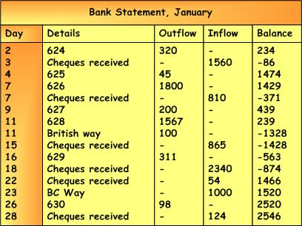
পরিপূর্ণ হিসাব সংরক্ষণ
জালিয়াতি প্রতিরোধ

Slide 16
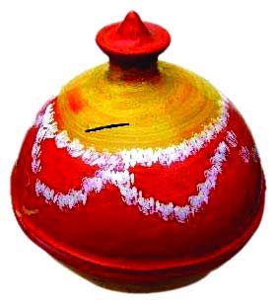
ব্যয় নিয়ন্ত্রণ
সঠিক কর নির্ধারণ

Slide 17
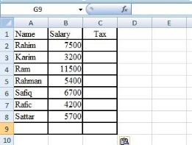
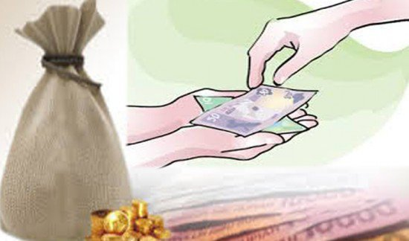
দেনা-পাওনার পরিমাণ নির্ণয়
গাণিতিক শুদ্ধতা যাচাই

Slide 18
মূল্যায়ন
দু’তরফা দাখিলা পদ্ধতির জনক কে?
দু’তরফা দাখিলা পদ্ধতির বৈশিষ্ট্য কয়টি?
দু’তরফা দাখিলা পদ্ধতির সুবিধা কয়টি?

Slide 19
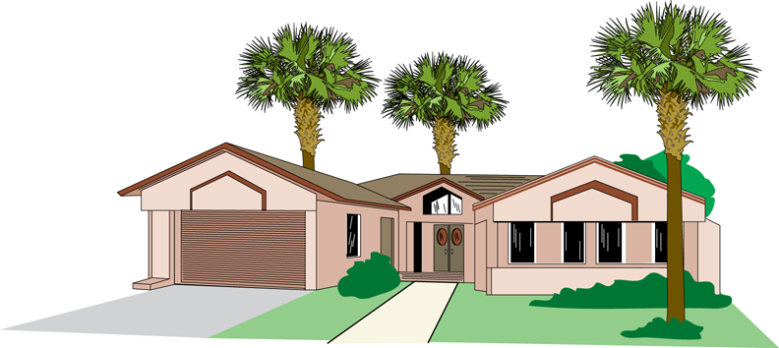
বাড়ির কাজ
দু’তরফা দাখিলা পদ্ধতি একটি বিজ্ঞান সম্মত পদ্ধতি তা ব্যাখ্যা কর।

Slide 20
আল্লাহ হাফেজ

